Slide 1
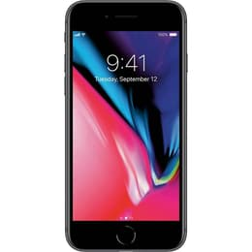
Office編 本日の作業
ゴール：
スマホで撮影した写真を使って思い出を作ろう！
(復習）です。つづき
方法は何通りかあります。
SDカード、USBコードを使うなど

Slide 2
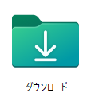
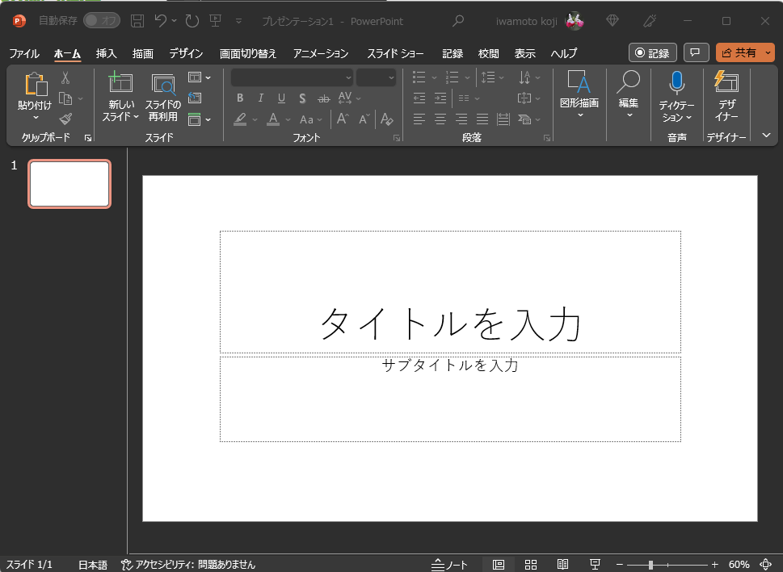
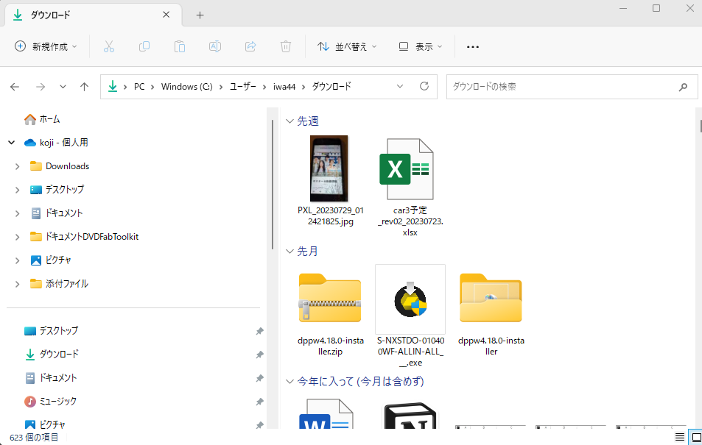
Office 初級編
ゴール： スマホの写真をパワーポイントに貼りつける
ステップ２ パワーポイントに貼りつける
または ２画面開いてドラッグ

Slide 3
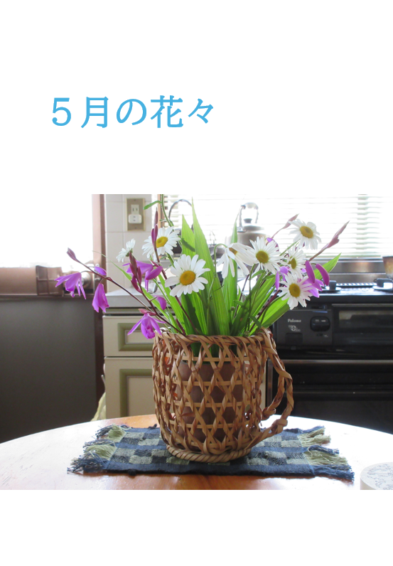
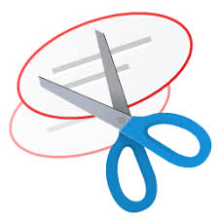
Office 初級編
ゴール： スマホの写真をパワーポイントに貼りつける
ステップ３ 画像を編集、見出しをつける
ステップ４
はさみで切り取って画像にする
ステップ５
「写真」にして印刷

Slide 4
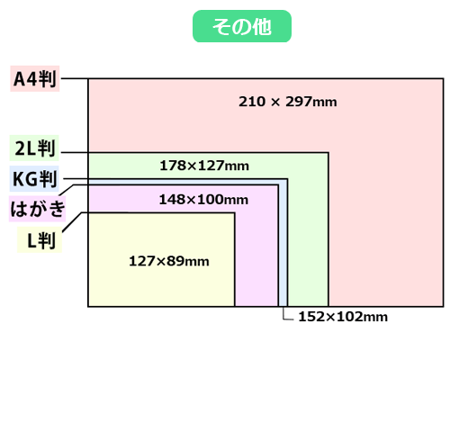
Office 中級編
ゴール： スマホの写真をパワーポイントに貼りつけて
印刷する
スライドのサイズを変更
→ デザイン
スマホから直接印刷もできます
夜は繁華街へ

Slide 5
Office 初級編
ゴール： スマホの写真をパワーポイントに貼りつける
ダウンロード先は？

Slide 6
Office 初級編
ゴール： スマホの写真をパワーポイントに貼りつける
ステップ２ パワーポイントに貼りつける
挿入→画像

